Slide 1
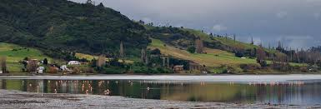

Slide 2
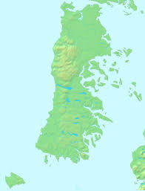
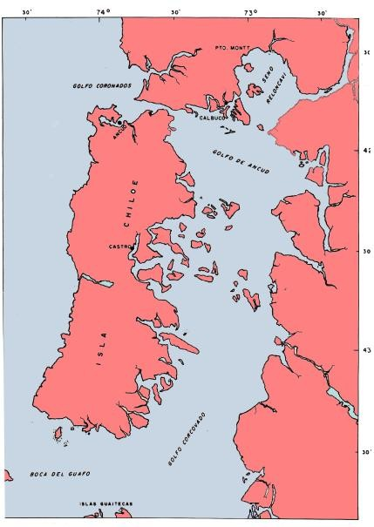
IFOP y su vinculación con la industria de la mitilicultura
1999-2000
35.000 Ton
Putemun (IFOP)
Problemas de abastecimiento de semilla
Tres lugares tradicionales para captar semilla de mitilidos en la X región
Proyecto
“Innovaciones en la tecnología de cultivo de chorito (Mytilus chilensis), tendientes a mejorar la calidad y rentabilidad de la actividad mitilicola en la X Región” (FDI)
Evaluación de bancos, tipos de colectores, manejos en la siembra o encordado (densidad y tallas).
Lugares nuevos de captacion;:ilque,Cochamo, Hornopiren, Pichicolo Raul Marin Balmaceda.
Curanue
(Particular)
Yaldad (U.ACh )
7

Slide 3
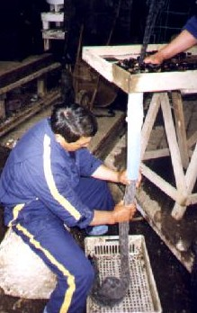
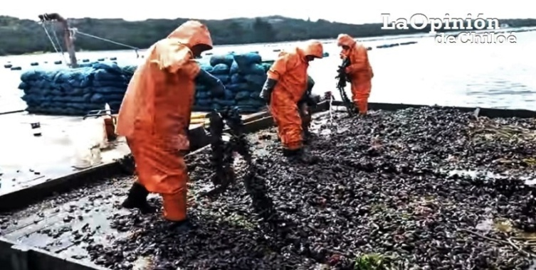
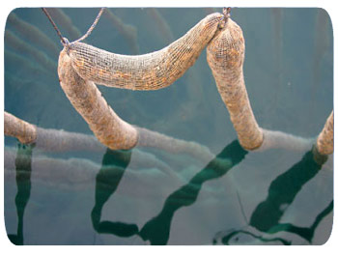
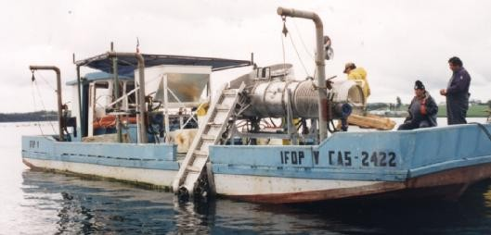
IFOP y su vinculación con la industria de la mitilicultura
Problemas de manejo de volúmenes
Los volúmenes que se estaban manejando en algunos centros de cultivo: 300 a 500 t
Proyecto
“Transferencia tecnológica para la Optimización de la Mitilicultura chilena”.
Mecanización de procesos productivos en donde se implementó la cuerda continua, avance tecnológico importante para la eficiencia de los procesos productivos y que actualmente es utilizada en forma masiva.
 | Siembra Manual | Siembra Mecanizada
Personas | 4 | 3
N° cuelgas | 200 | 2000
 | Cosecha Manual | Cosecha Mecanizada
Personas | 8 | 3
N° cuelgas | 10 ton | 30 ton
9

Slide 4
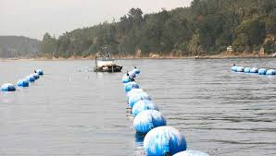
IFOP y su vinculación con la industria de la mitilicultura
2011-2012
264.000 Ton
Problemas de abastecimiento de semilla
Desde el 2013 el IFOP está llevando el “Programa de monitoreo y vigilancia sobre la disponibilidad larval de mitílidos para la sustentabilidad de la actividad de acuicultura en la zona sur austral de Chile.
10

Slide 5
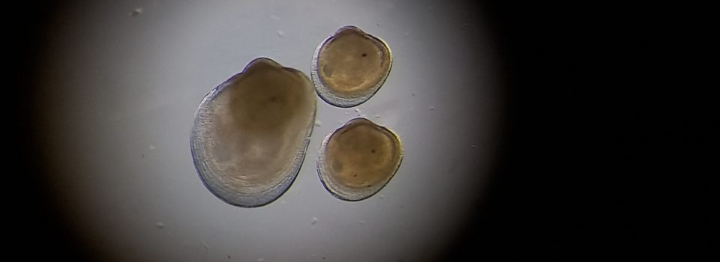
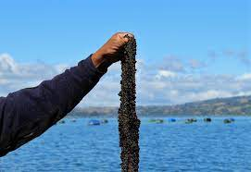
PROGRAMA DE MONITOREO Y VIGILANCIA SOBRE LA DISPONIBILIDAD LARVAL DE MITÍLIDOS PARA LA SUSTENTABILIDAD DE LA ACTIVIDAD DE ACUICULTURA EN LA ZONA SUR AUSTRAL DE CHILE. ETAPA IX, 2021- 2022
Marina Oyarzún , Macarena Herrera, Cristian Segura, Cristina Stuardo, David Opazo
Notes:
Hoy les haré un pequeño resumen del quehacer de nuestro programa de monitoreo, nuestro equipo de trabajo esta conformado por Macarena Herrera, Marina Oyarzun, David Opazo y quien les habla. Cada uno de nosotros les presentaré un tema, haciendo una breve compilación de los resultados de estos 9 años de monitoreo

Slide 6
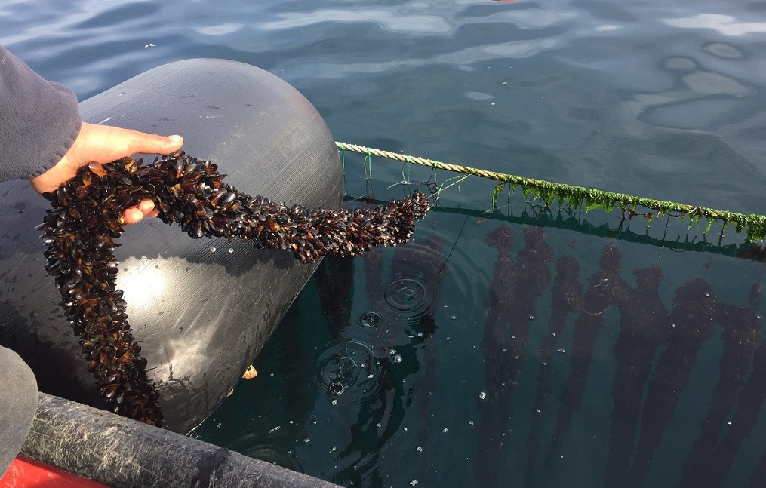
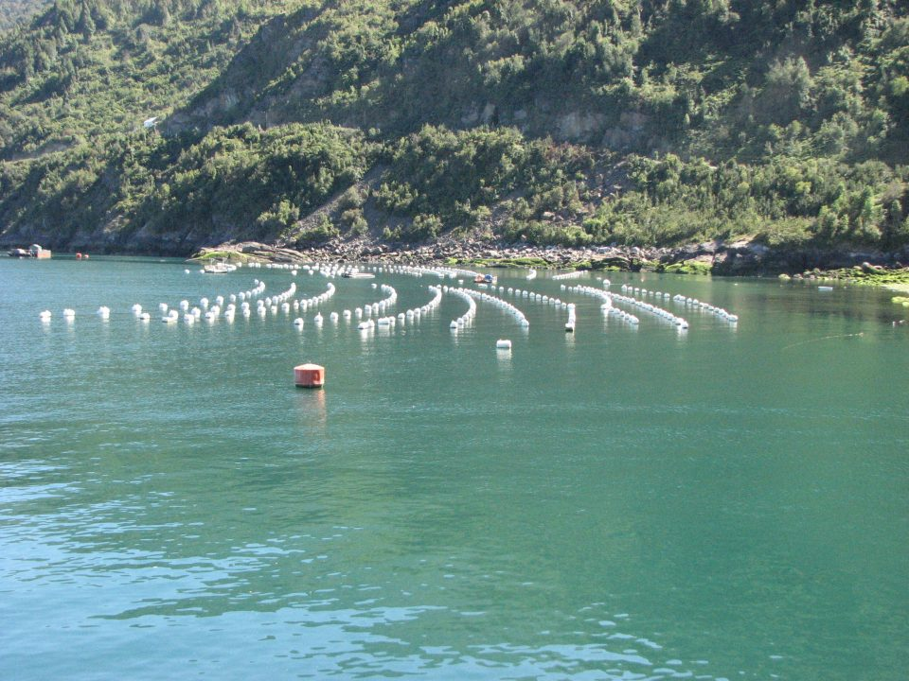
Contenidos
1.-Origen del programa
2.-Objetivos
3. Metodologías y Resultados generales
4.-Colaboraciones y Difusión
5.-Capacitaciones
Notes:
Entonces, en la primera parte de esta exposición les hablaré acerca de la justificación del por que se realiza este monitoreo,
Luego les mencionaré los objetivos y las metodologías utilizadas para realizar dichos objetivos, y para finalizar, algunas colaboraciones y difusión que hemos realizado en esta ultima etapa

Slide 7
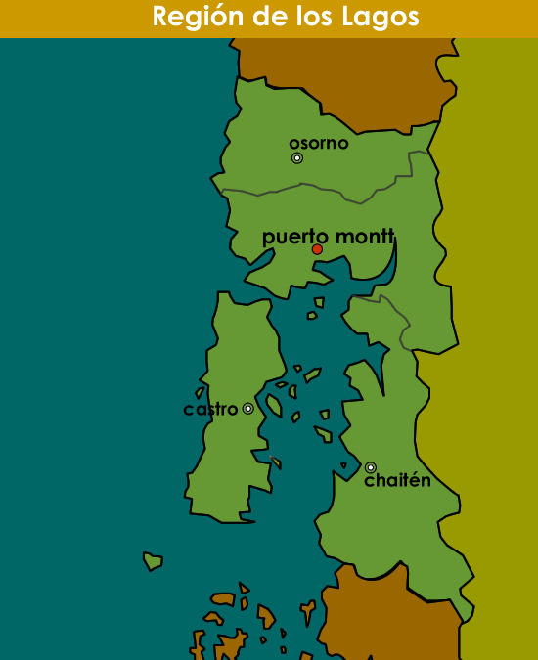
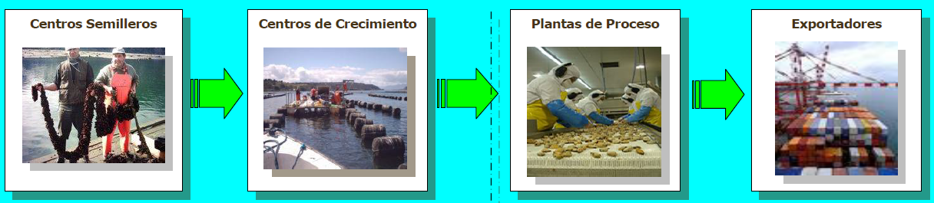
1.- Importancia de la actividad
Fuente: SERNAPESCAl
● Primer exportador a nivel mundial.
● Segundo productor a nivel mundial (China)
● Exportación: US$ 250 mill 2021 (11%)
● Empleos: 17. 000
Pizarro (2008)
Notes:
Para simplificar, La mitilicultura, se puede dividir en 4 grandes etapas.
Centros semilleros, donde se realiza la captación de larvas de mitílidos, especialmente de chorito directamente desde el medio ambiente. Instalando colectores de diferentes materiales, longitudes y profundidades dependiendo de la preferencia del mitilicultor o del sector, por ejemplo en el fiordo reloncaví se intalan a las o menos 3 o 4 metros de profundidad, para evitar el agua dulce, en cambio en Castro se instalan en superficie debido a que no tienen influencia del agua dulce. Y pueden permancer desde 3 a 6, 8 o más meses en el agua, dependiendo principalmente de las demandas de la siguiente etapa productiva o cuando las semillas alzancen el tamaño de 2 a 2,5 cm
Centros de crecimiento o engorda: Luego de la Captación las semillas pasan de los centros semilleros a centros de engorda, donde son puestos en el agua, para que se alimenten del fitoplancton proveniente del medio Ambiente. Se mantienen en el agua hasta alcanzar un tamaño comercial de 5 cm
Plantas de proceso, la siguiente etapa son las plantas de proceso, donde se prepara el producto para venta, existen varios formatos en los cuales pueden ocurrir la comercialización del producto, enlatados, concha completa, media concha, etc.
Exportación luego de las plantas de proceso, el producto esta listo para ser distribuido al mercado nacional o internacional.
Pero la captación de larvas del ambiente natural, hace que la etapa de captación sea la etapa critica y decisiva para el funcionamiento de esta cadena productiva.
Sobretodo, pensando que Chile es uno de los mayores exportadores de choritos en el mundo. Y que, en general el 99% de la producción de choritos se realiza en la región de los lagos. Considerando también que es una fuente de empleos para muchas personas.
En el grafico se muestran los desembarques en toneladas, de mitílidos, y todo iba en ascenso hasta el 2009, donde hubo una disminución en el desembarque, situación que se repitió la temporada 2011 – 2012.

Slide 8
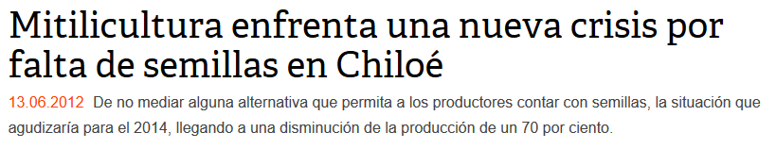

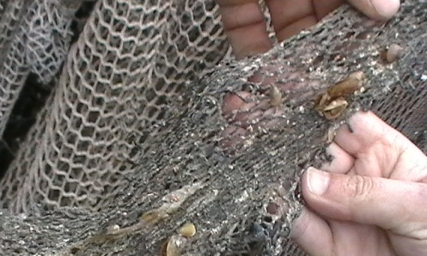
1.- Justificación del proyecto
2011-2012
264.000 Ton
La Subpesca propuso este programa para determinar los períodos y sectores con mayor abundancia de larvas de mitílidos, con el fin de evaluar indirectamente la disponibilidad de semillas en el medio.
Notes:
Para simplificar, La mitilicultura, se puede dividir en 4 grandes etapas.
Centros semilleros, donde se realiza la captación de larvas de mitílidos, especialmente de chorito directamente desde el medio ambiente. Instalando colectores de diferentes materiales, longitudes y profundidades dependiendo de la preferencia del mitilicultor o del sector, por ejemplo en el fiordo reloncaví se intalan a las o menos 3 o 4 metros de profundidad, para evitar el agua dulce, en cambio en Castro se instalan en superficie debido a que no tienen influencia del agua dulce. Y pueden permancer desde 3 a 6, 8 o más meses en el agua, dependiendo principalmente de las demandas de la siguiente etapa productiva o cuando las semillas alzancen el tamaño de 2 a 2,5 cm
Centros de crecimiento o engorda: Luego de la Captación las semillas pasan de los centros semilleros a centros de engorda, donde son puestos en el agua, para que se alimenten del fitoplancton proveniente del medio Ambiente. Se mantienen en el agua hasta alcanzar un tamaño comercial de 5 cm
Plantas de proceso, la siguiente etapa son las plantas de proceso, donde se prepara el producto para venta, existen varios formatos en los cuales pueden ocurrir la comercialización del producto, enlatados, concha completa, media concha, etc.
Exportación luego de las plantas de proceso, el producto esta listo para ser distribuido al mercado nacional o internacional.
Pero la captación de larvas del ambiente natural, hace que la etapa de captación sea la etapa critica y decisiva para el funcionamiento de esta cadena productiva.
Sobretodo, pensando que Chile es uno de los mayores exportadores de choritos en el mundo. Y que, en general el 99% de la producción de choritos se realiza en la región de los lagos. Considerando también que es una fuente de empleos para muchas personas.
En el grafico se muestran los desembarques en toneladas, de mitílidos, y todo iba en ascenso hasta el 2009, donde hubo una disminución en el desembarque, situación que se repitió la temporada 2011 – 2012.

Slide 9
2.- Objetivos
Objetivo General
Realizar actividades de monitoreo e investigación que aporten a la sustentabilidad de la actividad de captación de semillas de mitílidos en la zona sur austral de Chile.
    Objetivos Específicos
    Describir la variabilidad de la abundancia de larvas de mitílidos y su relación con variables ambientales durante un ciclo anual.
    Estudiar la relación entre el suministro natural de larvas competentes de mitílidos y la captación de semillas.
    Determinar el desempeño de la actividad de captación de semillas de mitílidos durante la temporada 2020-2021, mediante la aplicación de encuestas a miembros del sector mitilicultor.
    Realizar divulgación y difusión de los resultados obtenidos por el programa de monitoreo.

Slide 10
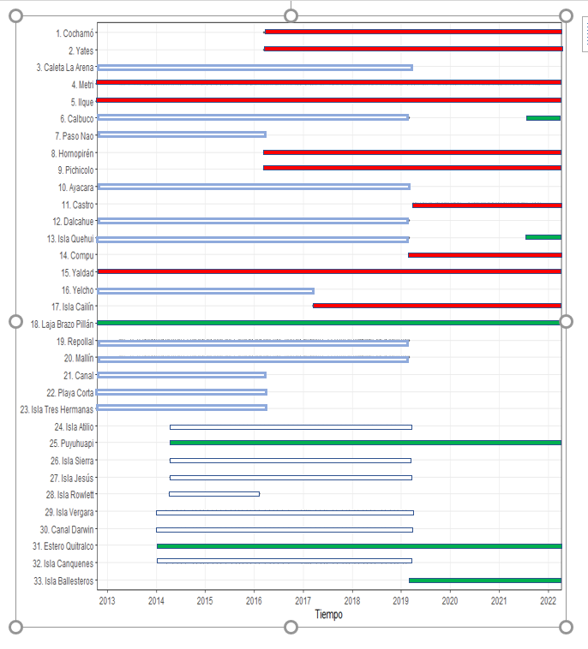
1.- Describir la variabilidad de la abundancia de larvas de mitílidos y su relación con variables ambientales durante un ciclo anual.
Objetivo 1
Notes:
A lo largo de los 8 años de monitoreo, hemos hecho muestreos en un total de 33 estaciones, desde la región de los lagos, hasta la región de magallenes, con la estación de Isla Ballesteros incluida en desde la etapa 2020-2021.
En la figura se muestran el listado de todas las estaciones y los muestreos realizados en ellas. Se destacan, por ejemplo, las estaciones de Metri, Ilque, Yaldad, como las estaciones que se han muestreado desde la primera etapa. 33 muestreos por año por 8 años, son 264 muestreos.

Slide 11
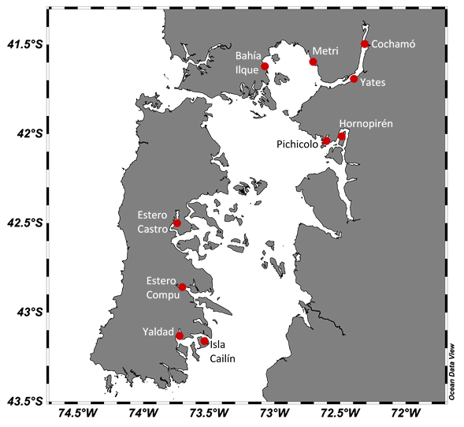
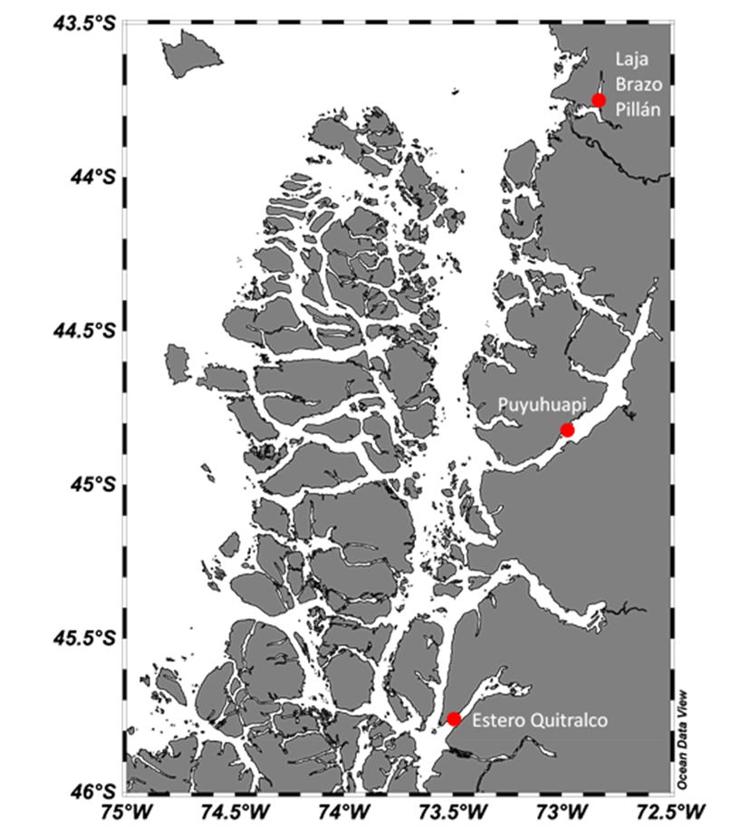
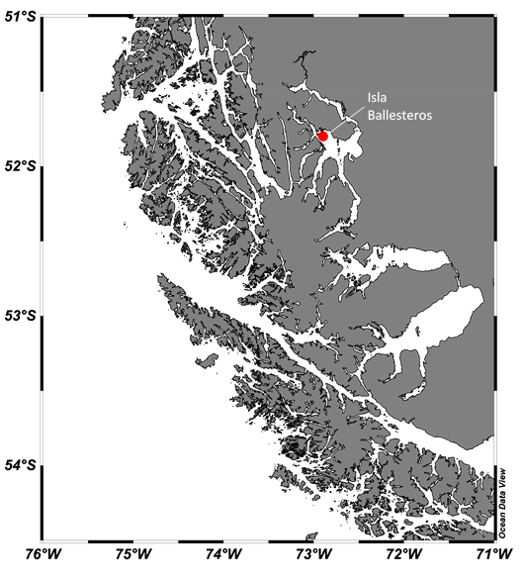
1.- Describir la variabilidad de la abundancia de larvas de mitílidos y su relación con variables ambientales durante un ciclo anual.
Región de Los Lagos
Región de Aysén
Región de Magallanes
12 estaciones
3 estaciones
1 estacion
Notes:
En la Actualidad, el programa cuenta con 10 estaciones en la región de los lagos, y de echo desde septiembre de este año se incluyeron 2 estaciones más, Isla Quehuí y Calbuco, a pedido de la SUBPESCA. 3 estaciones en la región de Aysen y 1 en la región de Magallanes.
Las estaciones de la región de los Lagos, Por la importancia que tiene para la industria, y para poder obtener la mejor información, se muestrea con un promedio de 10 días desde Septiembre hasta Marzo, que son los meses donde se realiza la instalación de colectores y la posterior estimación de la abundancia en estos.
Las estaciones de ,a región de aysen y Magallanes se muestrean 1 vez al mes.
En cada muestreo se realizan varios tipos de mediciones. Primero, con una red cilíndrico conica de 75 micras de trama de red, se hace un arrastre vertical para hacer el muestreo de zooplancton, del cual se identificaran y contaran las larvas de mitílidos. Segundo, le lanza el CTD, que mide presión, salinidad y temperatura en la columna de agua, para conocer las características hidrográficas de cada estación en el tiempo. Además, atravez de una manguera de 10 metros de largo se obtiene una muestra integrada para la cuantificación e identificación de fitoplancton.
Una vez en el laboratorio, las muestras son revisadas, las de zooplancton por medio de una microscopio esteroscopico “una lupa”. Y las muestras de fitoplancton se observan por medio de un microscopio invertido con contraste de fase.
La pregunta detrás de este objetivo es cual es la temporalidad, distribución espacial y abundancia de larvas de mitílidos y si esta tiene alguna relación con las variables hidrográficas que estudiamos.

Slide 12
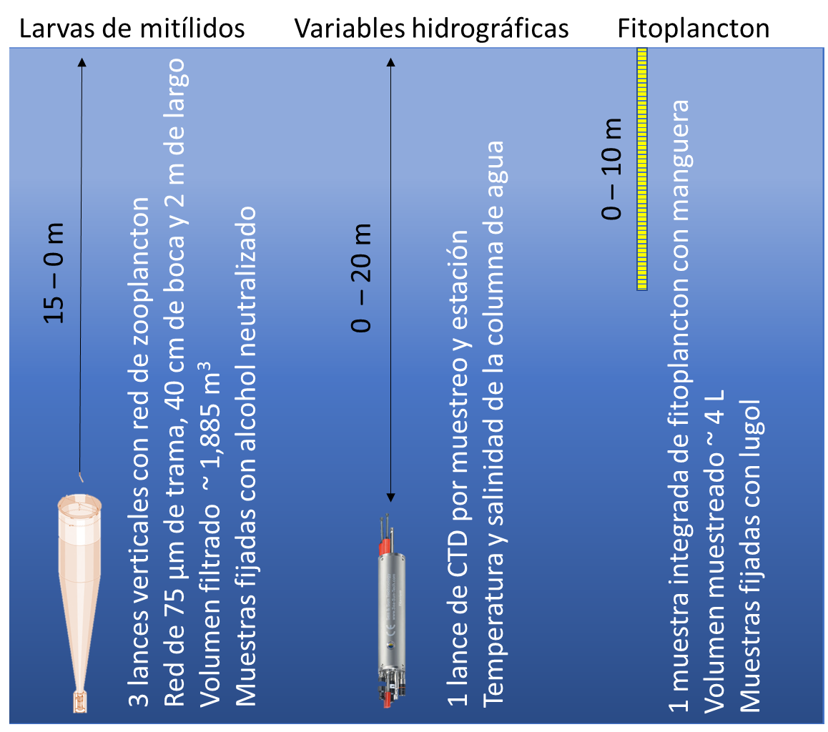
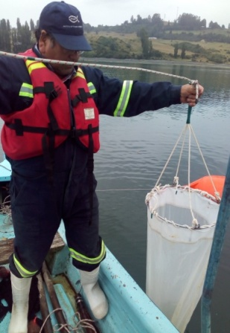
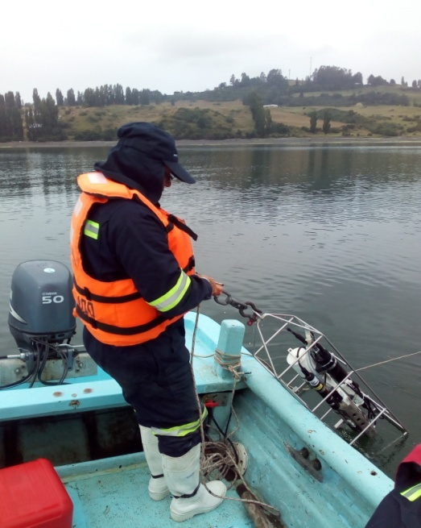
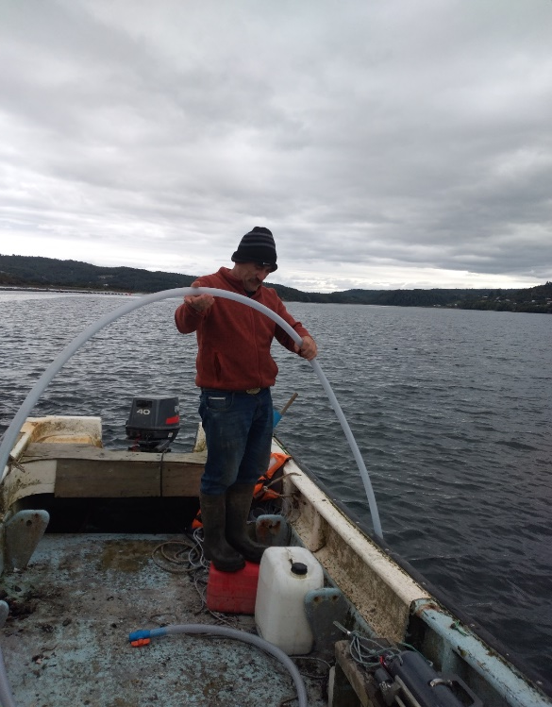
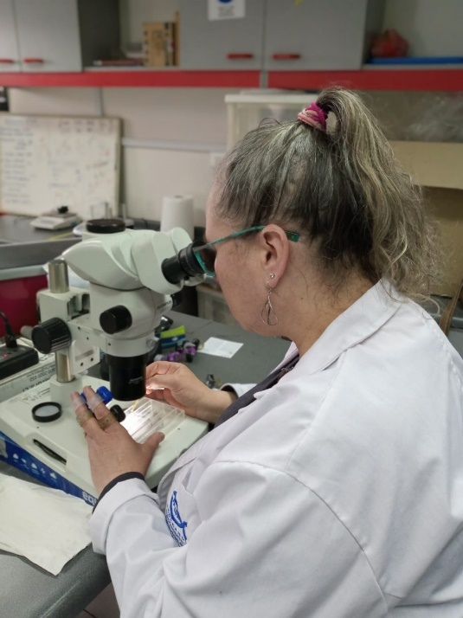
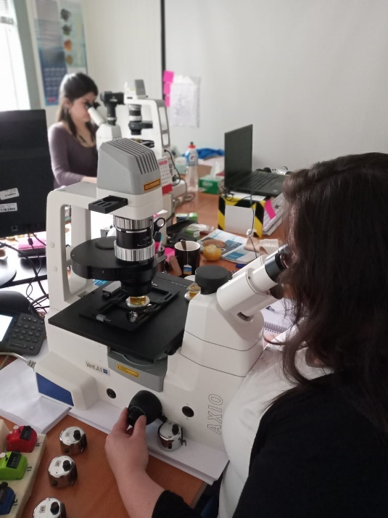
1.- Describir la variabilidad de la abundancia de larvas de mitílidos y su relación con variables ambientales durante un ciclo anual.
- Metodología
Región de Los Lagos
Alcohol etílico neutralizado con glicerofosfato
Notes:
En la Actualidad, el programa cuenta con 10 estaciones en la región de los lagos, y de echo desde septiembre de este año se incluyeron 2 estaciones más, Isla Quehuí y Calbuco, a pedido de la SUBPESCA. 3 estaciones en la región de Aysen y 1 en la región de Magallanes.
Las estaciones de la región de los Lagos, Por la importancia que tiene para la industria, y para poder obtener la mejor información, se muestrea con un promedio de 10 días desde Septiembre hasta Marzo, que son los meses donde se realiza la instalación de colectores y la posterior estimación de la abundancia en estos.
Las estaciones de ,a región de aysen y Magallanes se muestrean 1 vez al mes.
En cada muestreo se realizan varios tipos de mediciones. Primero, con una red cilíndrico conica de 75 micras de trama de red, se hace un arrastre vertical para hacer el muestreo de zooplancton, del cual se identificaran y contaran las larvas de mitílidos. Segundo, le lanza el CTD, que mide presión, salinidad y temperatura en la columna de agua, para conocer las características hidrográficas de cada estación en el tiempo. Además, atravez de una manguera de 10 metros de largo se obtiene una muestra integrada para la cuantificación e identificación de fitoplancton.
Una vez en el laboratorio, las muestras son revisadas, las de zooplancton por medio de una microscopio esteroscopico “una lupa”. Y las muestras de fitoplancton se observan por medio de un microscopio invertido con contraste de fase.
La pregunta detrás de este objetivo es cual es la temporalidad, distribución espacial y abundancia de larvas de mitílidos y si esta tiene alguna relación con las variables hidrográficas que estudiamos.

Slide 13
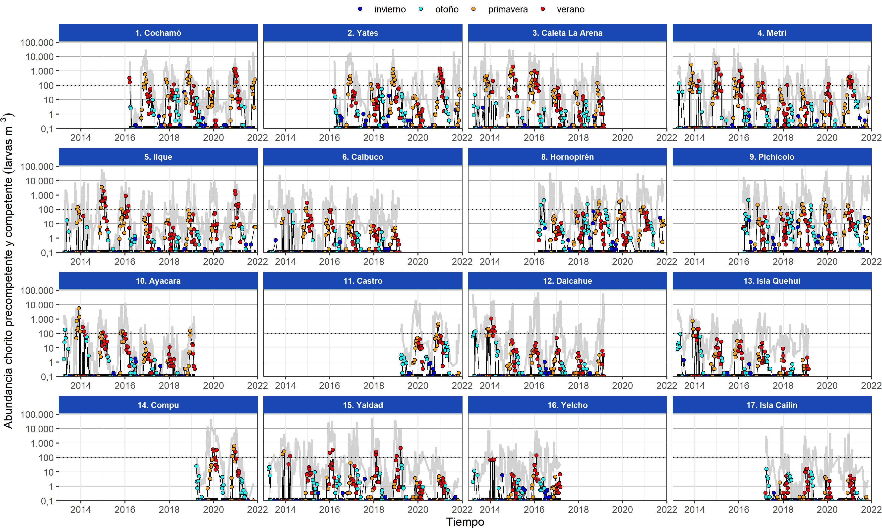
Resultados
-Resultados 1

Slide 14
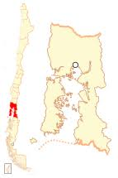
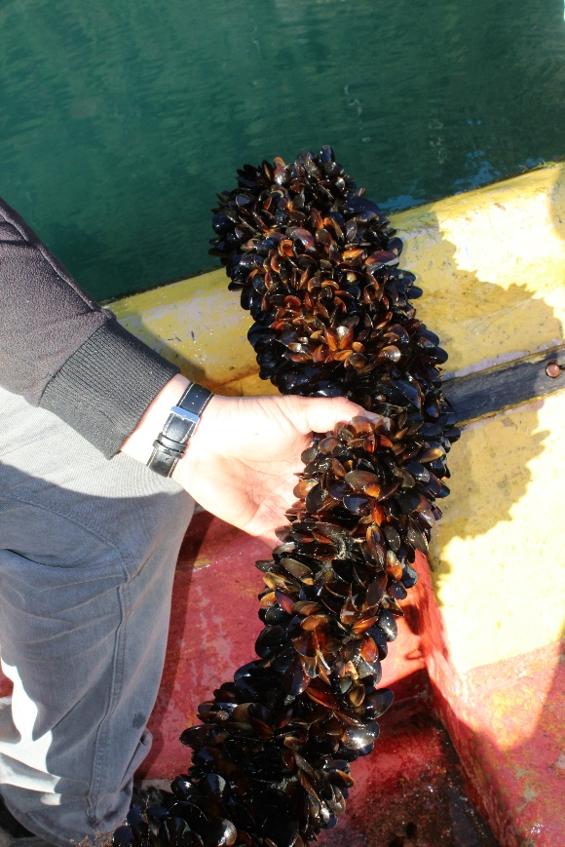
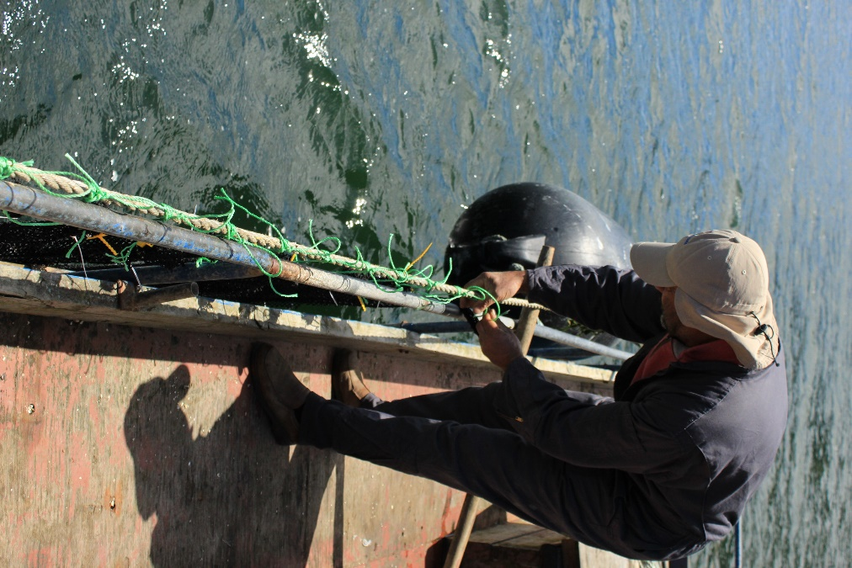
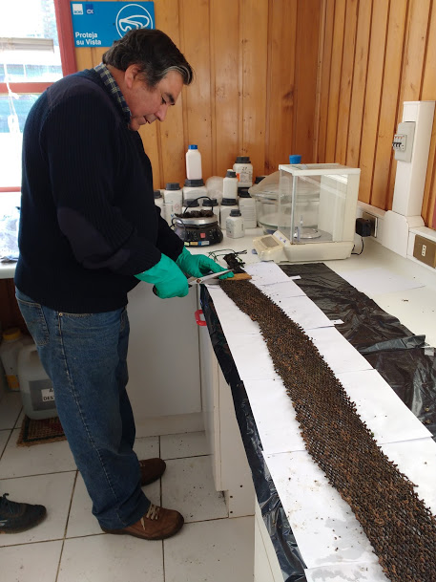
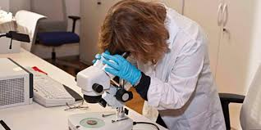
2.- Estudiar la relación entre el suministro natural de larvas competentes de mitílidos y la captación de semillas.
-Objetivo 2
Metodología
Seguimiento Mensual de la captación: Instalación y retiro con una frecuencia cada 30 días.
Seguimiento Acumulado de la captación: Instalación de 24 colectores que se retiran paulatinamente del agua, cada set de colectores está 1 mes, 2 meses, 3 meses….hasta 7 meses respectivamente.
Notes:
En la actualidad, realizamos este seguimiento en dos estaciones del monitoreo, Castro y Yates. La siguiente etapa, esperamos incluir una nueva estación en Hornopiren.
En ambas estaciones se realizan 2 tipos de seguimiento, con el objetivo de conocer si existe realción entre las larvas que cuantificamos en el objetivo numero 1 y las semillas que obtenemos en estos seguimientos.
El seguimiento mensual, corresponde al instalación, retiro y reemplazo de colectores en cada sitio cada 30 días, así podemos conocer como son los pulsos de asentamiento y estimar las potenciales entradas o ingresos de larvas a los colectores.
En el seguimiento Acumulado, en octubre, que es para nosotros el inicio de la temporada de captación, instalamos 24 colectores que serán retirados paulatinamente del agua, y que estarán entre 30 a 210 días en el agua dependiendo del mes de retiro. Esto lo hacemos con el objetivo de hacer un seguimiento temporal de la captación, para ver como va, y observar los posibles desprendimientos que puedan existir. En este sentido David les mostrara más adelante las diferencias de la captación potencial o estimada con los ingresos mensuales y diferencia con la captación real obtenida de este seguimiento.
Al igual que con las muestras de larvas, estas muestras son llevadas al laboratorio, congeladas para su posterior identificación y cuantificación.

Slide 15
RESULTADOS
Resultados 2
Notes:
En la actualidad, realizamos este seguimiento en dos estaciones del monitoreo, Castro y Yates. La siguiente etapa, esperamos incluir una nueva estación en Hornopiren.
En ambas estaciones se realizan 2 tipos de seguimiento, con el objetivo de conocer si existe realción entre las larvas que cuantificamos en el objetivo numero 1 y las semillas que obtenemos en estos seguimientos.
El seguimiento mensual, corresponde al instalación, retiro y reemplazo de colectores en cada sitio cada 30 días, así podemos conocer como son los pulsos de asentamiento y estimar las potenciales entradas o ingresos de larvas a los colectores.
En el seguimiento Acumulado, en octubre, que es para nosotros el inicio de la temporada de captación, instalamos 24 colectores que serán retirados paulatinamente del agua, y que estarán entre 30 a 210 días en el agua dependiendo del mes de retiro. Esto lo hacemos con el objetivo de hacer un seguimiento temporal de la captación, para ver como va, y observar los posibles desprendimientos que puedan existir. En este sentido David les mostrara más adelante las diferencias de la captación potencial o estimada con los ingresos mensuales y diferencia con la captación real obtenida de este seguimiento.
Al igual que con las muestras de larvas, estas muestras son llevadas al laboratorio, congeladas para su posterior identificación y cuantificación.

Slide 16
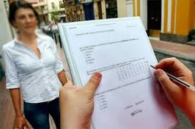
3.- Determinar el desempeño de la actividad de captación de semillas de mitílidos durante la temporada 2020-2021, mediante la aplicación de encuestas a miembros del sector mitilicultor.
Objetivo 3
Captación
Engorda
883
Encuestas realizadas en 9 años de monitoreo
Notes:
El tercer objetivo del proyecto, es realizar encuestas a los mitilicultores, para conocer como estuvo la temporada de Captación y /o engorda.
En las encuestan se pregunta infomación acerca de, tipo y largo del colector que uso, profundidad a la que se calan, kilos de semillas por colector o por metro de colector, si tuvieron presencia de cholga o de choro zapato, o algún otro epifico, como algas, piures, picorocos, etc. Además se les pide que hagan una valoración de su captación, buena mala o regular, a partir de este tipo de criterios.
En el mapa se muestran las zonas donde por lo general se muestrea, hasta la temporada anterior Macarena y Marina se movían hacia estos lugares a encuestar a mitilicultores , ya sea si realizan captación o engorda. Debido a la pandemia, los resultados de la ultima temporada de captación 2019-2020 se obtuvieron atravez de llamadas telefónicas y/o video llamada con los mitilicultores.
Como dato, en estos 8 años, se han realizado 783 encuestas a mitilicultores.

Slide 17
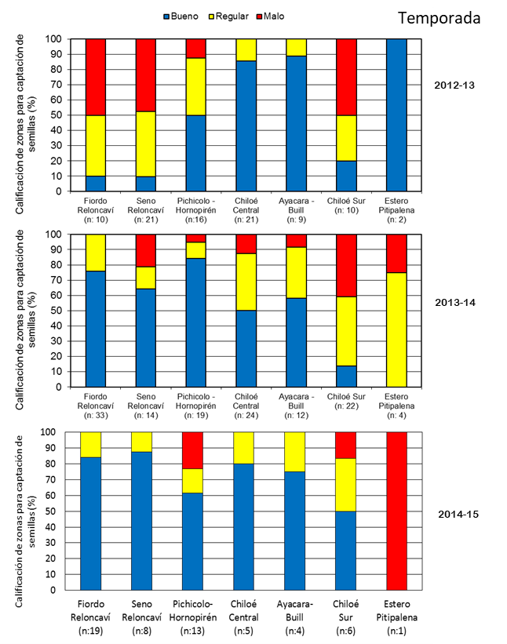
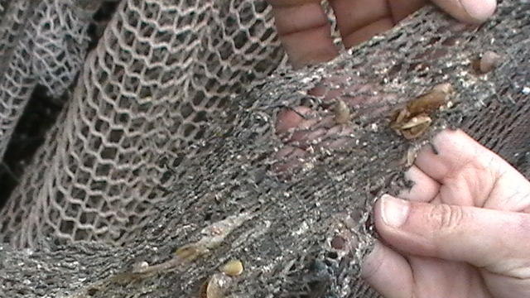
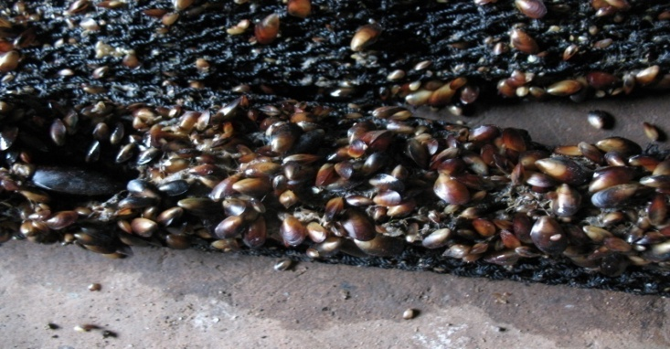
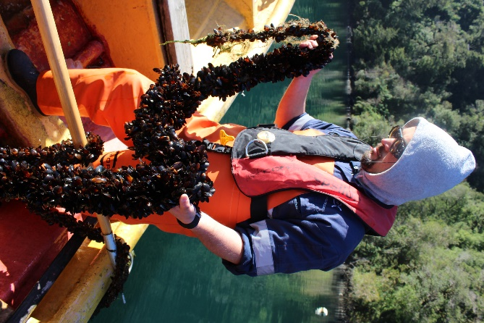
3.- Determinar el desempeño de la actividad de captación de semillas de mitílidos durante la temporada, mediante la aplicación de encuestas a miembros del sector mitilicultor.
Resultados 3
Notes:
El tercer objetivo del proyecto, es realizar encuestas a los mitilicultores, para conocer como estuvo la temporada de Captación y /o engorda.
En las encuestan se pregunta infomación acerca de, tipo y largo del colector que uso, profundidad a la que se calan, kilos de semillas por colector o por metro de colector, si tuvieron presencia de cholga o de choro zapato, o algún otro epifico, como algas, piures, picorocos, etc. Además se les pide que hagan una valoración de su captación, buena mala o regular, a partir de este tipo de criterios.
En el mapa se muestran las zonas donde por lo general se muestrea, hasta la temporada anterior Macarena y Marina se movían hacia estos lugares a encuestar a mitilicultores , ya sea si realizan captación o engorda. Debido a la pandemia, los resultados de la ultima temporada de captación 2019-2020 se obtuvieron atravez de llamadas telefónicas y/o video llamada con los mitilicultores.
Como dato, en estos 8 años, se han realizado 783 encuestas a mitilicultores.

Slide 18
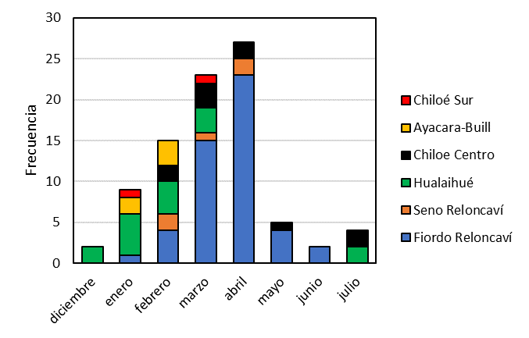
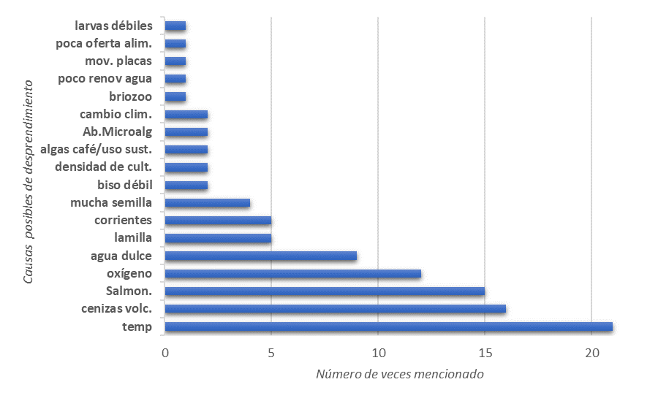
Resultados 3
DESPRENDIMIENTOS Y/O MORTALIDADES
Meses en que los mitilicultores detectaron desprendimientos significativos de semilla en los colectores durante la temporada de captación 2017-2018 en cada uno de los sectores encuestados.
Notes:
El tercer objetivo del proyecto, es realizar encuestas a los mitilicultores, para conocer como estuvo la temporada de Captación y /o engorda.
En las encuestan se pregunta infomación acerca de, tipo y largo del colector que uso, profundidad a la que se calan, kilos de semillas por colector o por metro de colector, si tuvieron presencia de cholga o de choro zapato, o algún otro epifico, como algas, piures, picorocos, etc. Además se les pide que hagan una valoración de su captación, buena mala o regular, a partir de este tipo de criterios.
En el mapa se muestran las zonas donde por lo general se muestrea, hasta la temporada anterior Macarena y Marina se movían hacia estos lugares a encuestar a mitilicultores , ya sea si realizan captación o engorda. Debido a la pandemia, los resultados de la ultima temporada de captación 2019-2020 se obtuvieron atravez de llamadas telefónicas y/o video llamada con los mitilicultores.
Como dato, en estos 8 años, se han realizado 783 encuestas a mitilicultores.

Slide 19
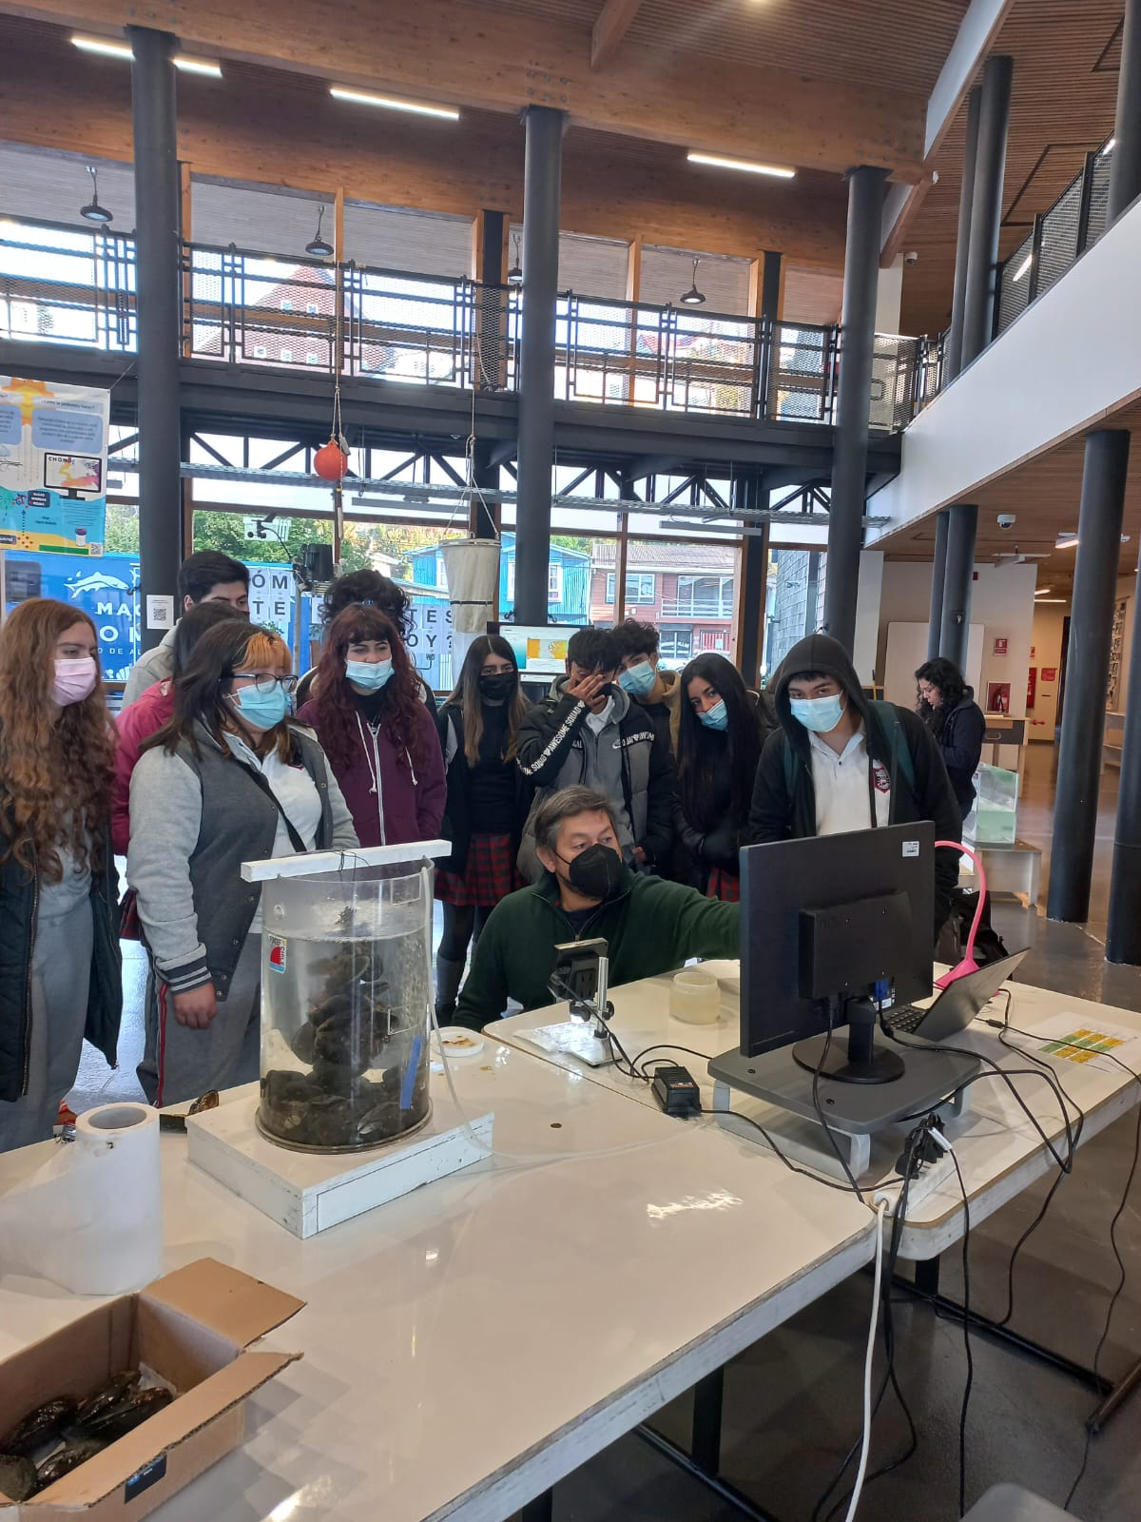
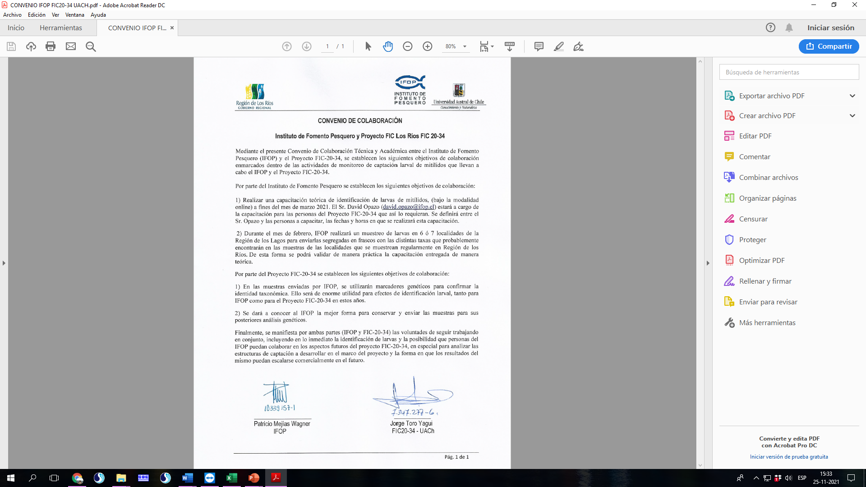
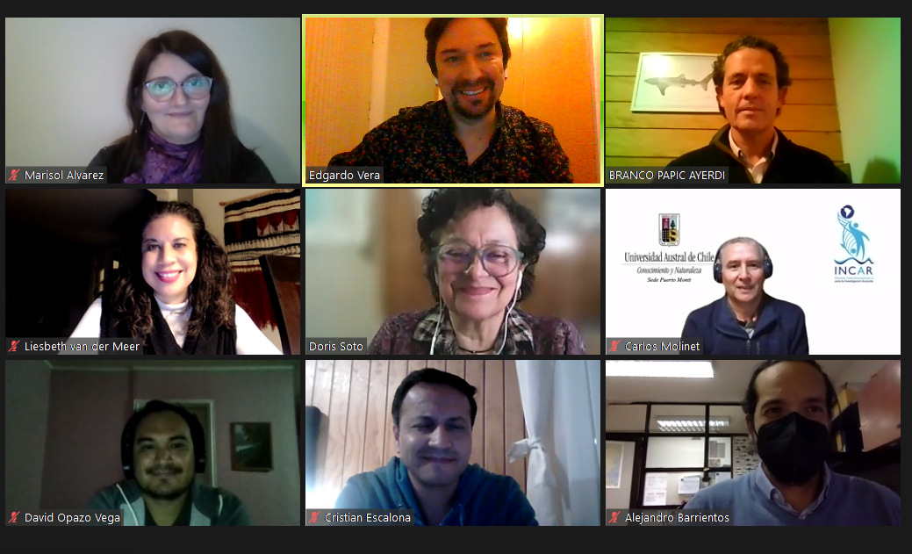
Objetivo 4
4.- Realizar divulgación y difusión de los resultados obtenidos por el programa de monitoreo.
Colaboraciones
IFOP inaugura muestra científica interactiva en la comuna de Castro
Marea Roja y sus implicancias
Un equipo de expertos liderado por el Investigador de la UACh y del Centro Incar, Dr. Carlos Molinet, desarrolló una propuesta metodológica para el monitoreo de los bancos naturales de mejillones.
Notes:
Se han realizado diferentes colaboraciones en el transcurso de esta etapa, por ejemplo con el grupo de trabajo de Jorge Toro de la universidad austral de chile, colaboramos no solo en la asesoría de las metodologías de muestreo, sino que ayudamos a capacitar a su grupo en la identificación de larvas y semillas, a cambio ellos realizarían análisis genéticos para terminar de validar nuestra identificación de larvas y semillas a través de diferentes técnicas.

Slide 20
Análisis de las preguntas de “sustentabilidad de la semilla”, generadas por los miembros del comité. (David Opazo, IFOP)
Evaluación del estado actual de las concetraciones larvales de mitilidos en el estuario (David Opazo, IFOP)
Evaluación del estado actual de las captaciones de semilla en el Estuario de Reloncaví y Bahía de Castro (Marina Oyarzun, IFOP)
Comentario sobre análisis de macro algas en cuelgas de captación (Macarena Herrera -IFOP)
Revisión actualizada del estado de abundancia larval en zonas críticas para la captación (Cristina Stuardo, IFOP)
Estado de captación en Yates (Estuario Reloncaví) y Estero Castro, Temporada 2020-2021 (Cristina Stuardo, IFOP)
Formación de bancos emergentes de choritos bajo centros de engorda y sus efectos positivos sobre los ecosistema marino, potenciales beneficios para la Mitilicultura (Luis Henriquez, IFOP)
Estado de situación de las FAN en la Región de Lagos (Oscar Espinoza, IFOP)
Notes:
Uno de los hitos más importantes realizados durante esta etapa, fue la creación de una mesa de trabajo y de dialogo, el Comité de para la sustenbilidad de la semilla de mitílidos, INTEMIT - IFOP
En añoásado se realizaron 11 reuniones, con exposiciones de diversos temas, ya sea de gobernanza, territorialidad, biología, fisiología de mitílidos asociados a la mitilicultura, En general, todo el grupo presentó diferentes temas en estas reuniones, además como colegas de otros proyectos, por ejemplo Luis Henríquez y Oscar Espinoza.
Todo esto con el objetivo de reunir y divulgar la información realizada por diferentes centros de investigación y universidades y entregárselas a los mitilicultores.

Slide 21
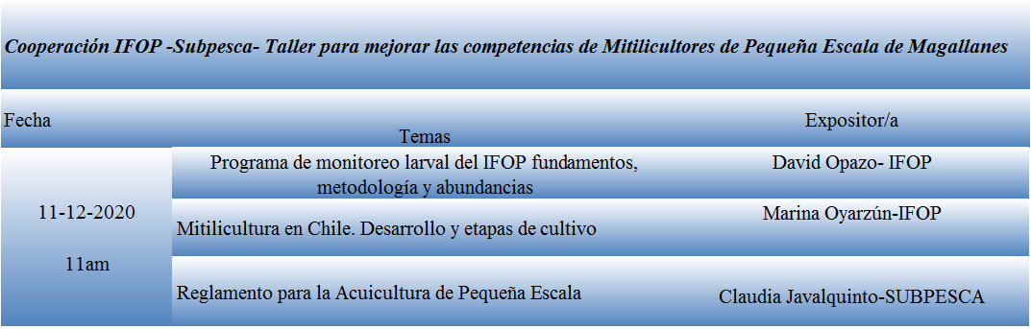



Taller para el mejoramiento de las competencias de mitilicultores de pequeña escala de Magallanes. Organizado por la Directora Zonal de Pesca y Acuicultura de Magallanes, Sra. Paulina Barraza
Reuniones técnicas con la Subpesca.(Paulina y Alejandro) en donde se analizan y discuten los resultados de cada objetivo del programa en las distintas temporadas, con el fin de realizar mejoras del mismo.
Notes:
Colaboración y divulgación, al mismo tiempo de nuestro conocimiento adquirido.
Se puso en contacto con nosotros la Zonal de Pesca y Acuicultura de Magallanes, a travez de Sra. Paulina Barraza, para solicitarnos información y colaboración de nuestra parte para orientar a los mitilicultores de Magallanes. A raíz de esto, nacio un taller para mejorar las competencias de mitilicultores a pequeña escala de Magallanes
Donde David hablo sobre los aspectos generales del monitoreo, cuales son sus principales resultados y conclusiones del programa. Y Marina les presentó aspectos técnicos de la mitilicultura, desde tipos y largo de colectores, encordados de semillas, tipo de maquinarias utilizadas para optimizar el proceso y resultados de las experiancias de los mitilicultores en la región de los lagos para que ellos tuvieran ejemplos de manejo.
Además, en esa oportunidad, Claudia Jaramillo de SUBPESCA Valparaíso, les hizo una introducción al reglamento de la acuicultura de Pequeña escala.

Slide 22


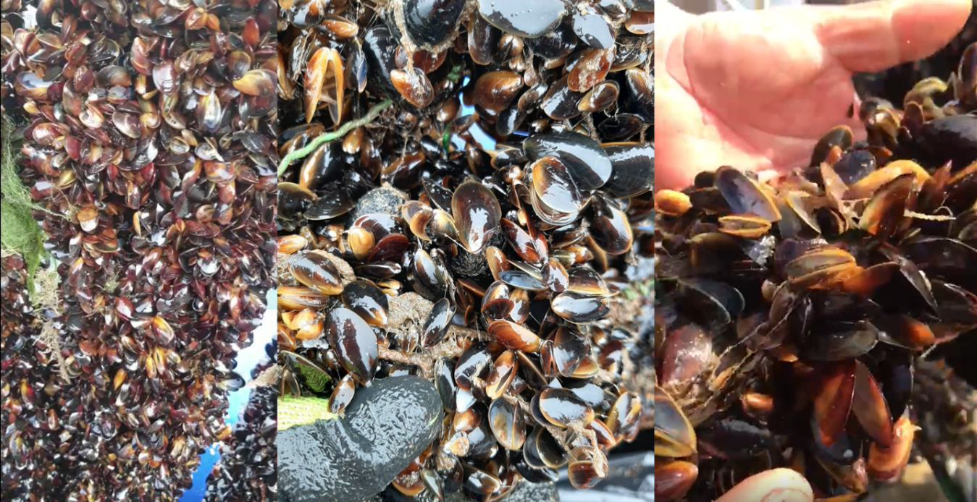


PROGRAMA DE MONITOREO Y VIGILANCIA SOBRE LA DISPONIBILIDAD LARVAL DE MITÍLIDOS PARA LA SUSTENTABILIDAD DE LA ACTIVIDAD DE ACUICULTURA EN LA ZONA SUR AUSTRAL DE CHILE.
Centro de Estudios de Algas Nocivas
Fiordo Reloncavi (Cochamó)
Alta Mortalidad de semillas
Posibles causas: Salinidades bajas x tiempo prolongado o contaminantes asociados a actividades humanas
Septiembre 2021. (días 21-22 )
.
Notes:
Colaboración y divulgación, al mismo tiempo de nuestro conocimiento adquirido.
Se puso en contacto con nosotros la Zonal de Pesca y Acuicultura de Magallanes, a travez de Sra. Paulina Barraza, para solicitarnos información y colaboración de nuestra parte para orientar a los mitilicultores de Magallanes. A raíz de esto, nacio un taller para mejorar las competencias de mitilicultores a pequeña escala de Magallanes
Donde David hablo sobre los aspectos generales del monitoreo, cuales son sus principales resultados y conclusiones del programa. Y Marina les presentó aspectos técnicos de la mitilicultura, desde tipos y largo de colectores, encordados de semillas, tipo de maquinarias utilizadas para optimizar el proceso y resultados de las experiancias de los mitilicultores en la región de los lagos para que ellos tuvieran ejemplos de manejo.
Además, en esa oportunidad, Claudia Jaramillo de SUBPESCA Valparaíso, les hizo una introducción al reglamento de la acuicultura de Pequeña escala.

Slide 23
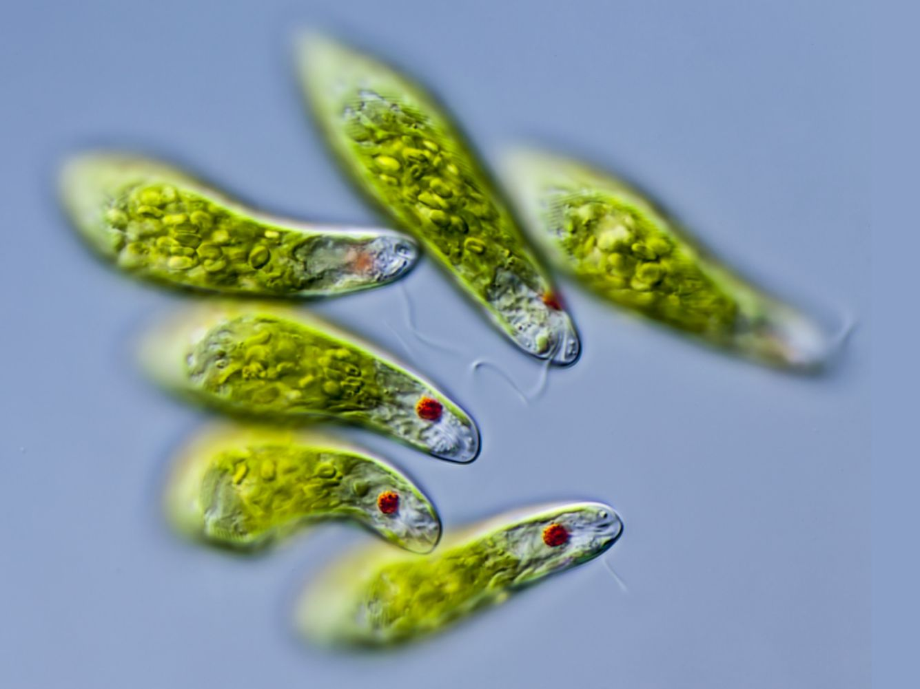
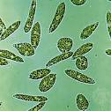
PROGRAMA DE MONITOREO Y VIGILANCIA SOBRE LA DISPONIBILIDAD LARVAL DE MITÍLIDOS PARA LA SUSTENTABILIDAD DE LA ACTIVIDAD DE ACUICULTURA EN LA ZONA SUR AUSTRAL DE CHILE.
Centro de Estudios de Algas Nocivas
.
Fiordo Reloncavi (Cochamó)
Coloracion verde intebso en las agua del Estuario.
Alta concentración celular de la especie Euglena spp
Septiembre 2021.(días 6 -12)
Notes:
Colaboración y divulgación, al mismo tiempo de nuestro conocimiento adquirido.
Se puso en contacto con nosotros la Zonal de Pesca y Acuicultura de Magallanes, a travez de Sra. Paulina Barraza, para solicitarnos información y colaboración de nuestra parte para orientar a los mitilicultores de Magallanes. A raíz de esto, nacio un taller para mejorar las competencias de mitilicultores a pequeña escala de Magallanes
Donde David hablo sobre los aspectos generales del monitoreo, cuales son sus principales resultados y conclusiones del programa. Y Marina les presentó aspectos técnicos de la mitilicultura, desde tipos y largo de colectores, encordados de semillas, tipo de maquinarias utilizadas para optimizar el proceso y resultados de las experiancias de los mitilicultores en la región de los lagos para que ellos tuvieran ejemplos de manejo.
Además, en esa oportunidad, Claudia Jaramillo de SUBPESCA Valparaíso, les hizo una introducción al reglamento de la acuicultura de Pequeña escala.

Slide 24

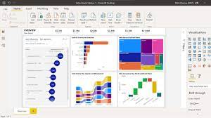
Objetivo 4
:
REPORTES DE ABUNDANCIA:
ifop.maps.arcgis.com
ABUNDANCIAS REPORTADAS:
Larvas D de mitílidos
Larvas umbonadas de chorito
Larvas competentes de chorito
Larvas umbonadas de cholga
Larvas competentes de cholga
Larvas umbonadas de choro zapato
Larvas competentes de choro zapato
Larvas, semillas, variables oceanográficas

Slide 25
Notes:
Y por Ultimo, por que es importante realizar muestreos periódicos de larvas de mitílidos. Por que se pueden detectar anomalías como esta. Un gran desove de casi 20 mil larvas que ocurrió en agosto, y que pudimos detectar con nuestro monitoreo de larvas.

Slide 26
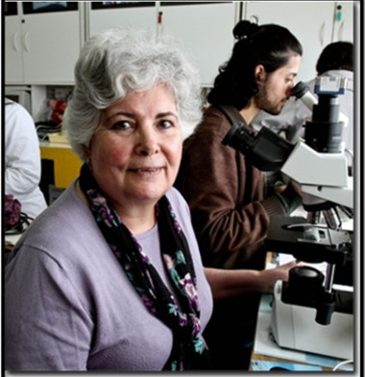
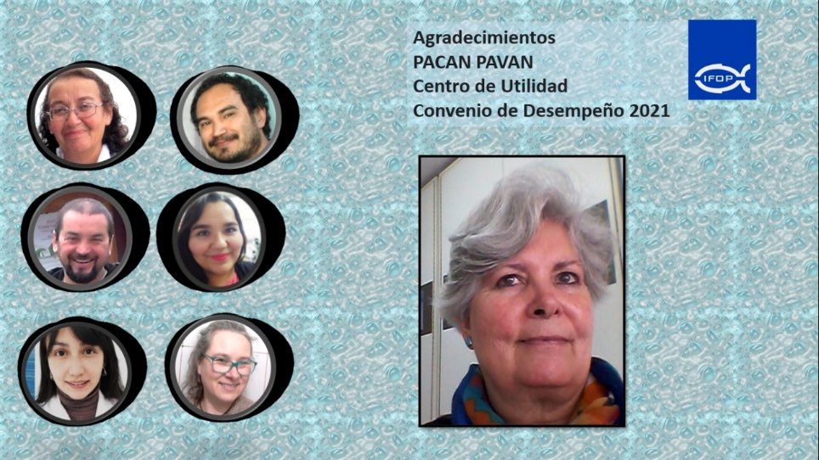
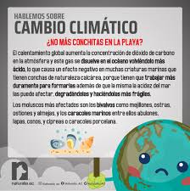




Capacitaciones
Identificación de larvas de mitilidos (2012)
Identificación de larvas en sus diferentes estados de desarrollo
Con la ayuda del trabajo realizado por Ramorino y Campos (1983), sobre larvas y postlarvas de mitilidos en Chile.
Actualización de contenidos referidos a bivalvos con énfasis en mitilidos (2021)
Ciclos de vida, modelos reproductivos, desarrollo embrionario, larval, metamorfosis, asentamiento larval, inductores, reclutamiento, crecimiento. Mirada de estos procesos con la industria y con el cambio climático.
Curso de Genética (2022)
Conceptos básicos de genética (Genética Mendeliana) y Genética de Poblaciones. Marcadores genéticos y técnicas para diferentes aplicaciones
Preguntas: Las semillas que se fijan en el Estuario provienen de los Bancos adyacentes ? O las semillas que se fijan en E.Csstro, provienen de los centros de engorda adyacentes o Bancos tan alejados como los del Estuario? O como está la salud o condición de los Bancos?

Slide 27

Agradecimiento a nuestros colaboradores:
Muestreo; Pedro Calabrano, Mauricio Palma, José Ojeda, Darwin Retamal, Roberto Raimapo, Jrodrigo Manscilla, Alondra Sandoval, Juan Carlos Union, Maria Zuñiga
Análisis muestras fitoplancton: Loreto López, Karen Correa, Carolina Soto, Bianca Olivares, Fernanda Cornejo, Lorena Ramírez.
SIG reportes: Christian Espinoza.
Gestión administrativa: Leonardo Guzmán, Carolina Barrientos, Sergio Elgueta,
s:ristina Ríos, Pamela Barría, Jaime Reyes, Yesica Almonacid .

Slide 28


Slide 29

Notes:
Cuando hables del programa menciona que hubo un cambio estratégico en el programa, para presentar con detalle los experimentos de captación, mientras que la respuesta a la pregunta "larvas-captación" se abordará dentro de la última ppt (es uno de los aprendizajes).

